Slide 1
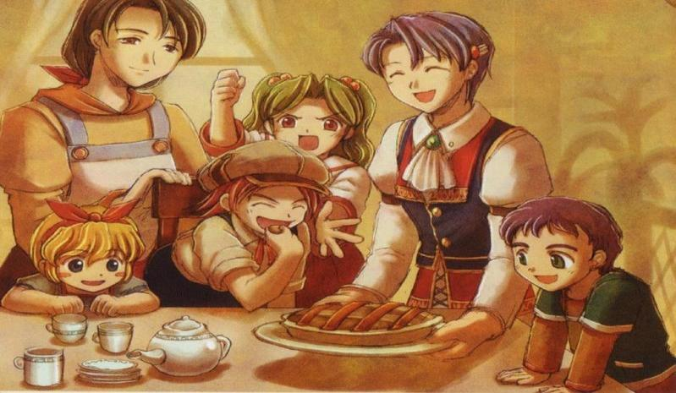
穷 人

Slide 2
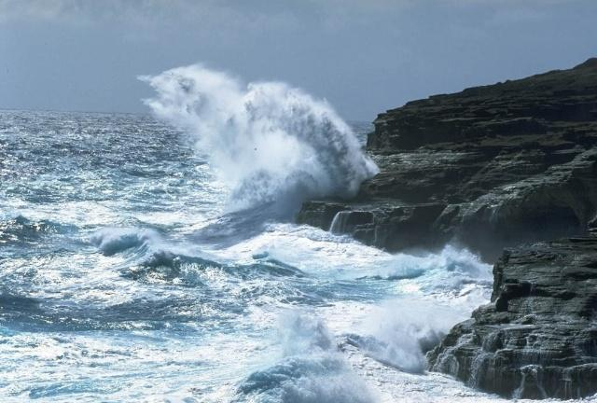
导入新课

Slide 3
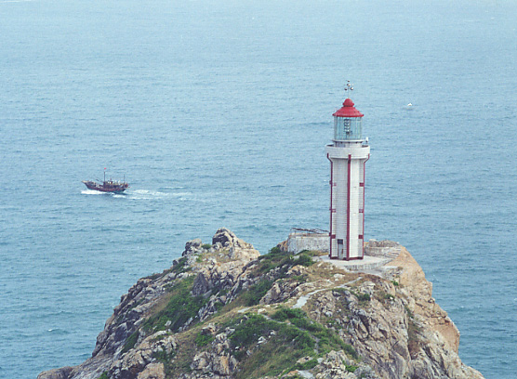

Slide 4
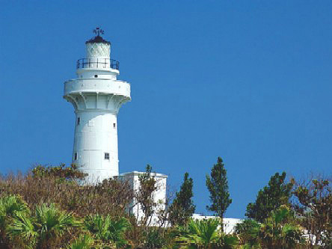

Slide 5
教学目标
1、学会本课的4个生字，掌握18个新词。
2、联系上下文理解重点词句的含义。
3、理解课文内容，了解沙俄时代穷人的悲惨生活和他们的美好心灵。概括主要内容及中心思想。
4、续编《穷人》的故事，展开合理的想象。
5、有感情地朗读课文。

Slide 6
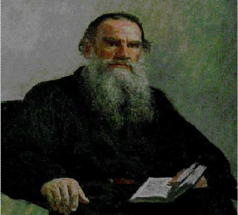
内容解析
作者简介
全名：列夫·尼古拉耶维奇·托尔斯泰，俄国作家、思想家，19世纪末20世纪初最伟大的文学家，19世纪俄国伟大的批判现实主义作家，是世界文学史上最杰出的作家之一，他被称颂为具有“最清醒的现实主义”的“天才艺术家”。

Slide 7

主要作品有长篇小说《战争与和平》《安娜·卡列尼娜》《复活》等，也创作了大量的童话，是大多数人所崇拜的对象。他的作品描写了俄国革命时的人民的顽强抗争，因此被称为“俄国十月革命的镜子”列宁曾称赞他创作了世界文学中“第一流”的作品。他的作品《七颗钻石》《跳水》《穷人》已被收入人教版和冀教版小学语文书。

Slide 8



Slide 9
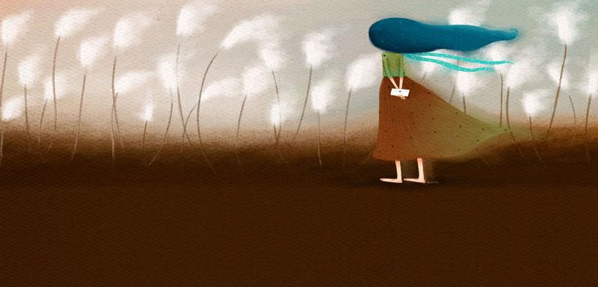
课文解读
在寒风呼啸的夜晚桑娜在家里焦急地等待着出海打鱼的丈夫，她为丈夫的安危担忧，不但无心睡觉，甚至连屋里都呆不住了，于是她出去向海上张望，可是什么也看不见。这时她想起了傍晚就想去探望的那个生病的女邻居西蒙。

Slide 10
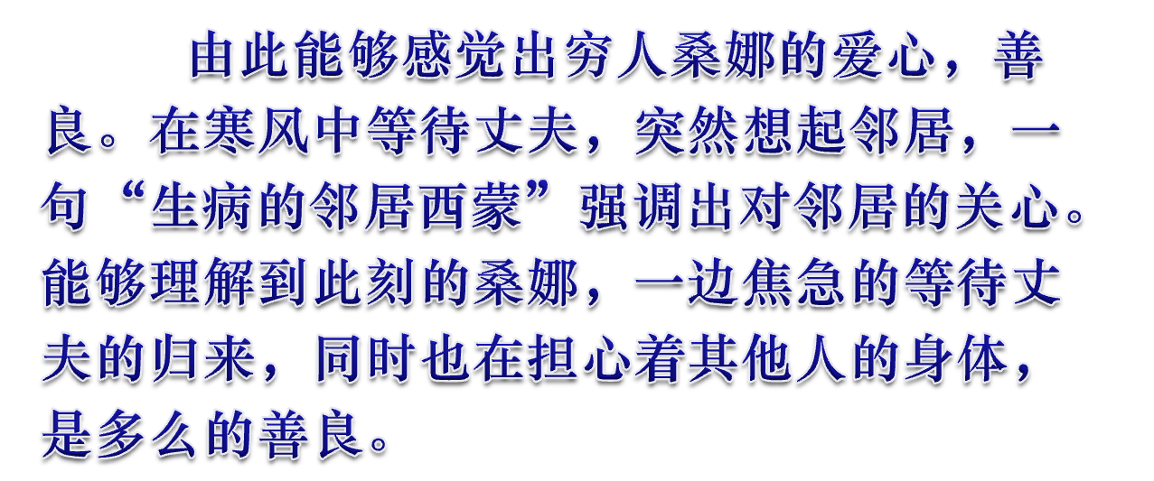


Slide 11
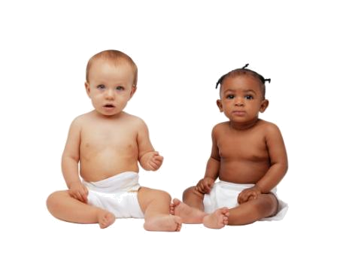
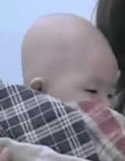
桑娜用头巾裹住睡着的孩子，把他们抱回家里。她的心跳得很厉害，她自己也不知道为什么要这样做，但是她觉得非这样做不可。

Slide 12
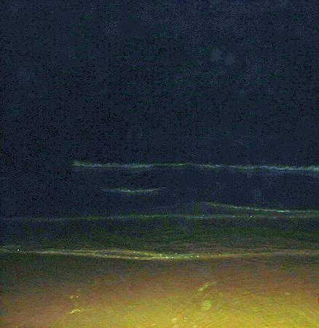
邻居的死亡，留下两个可怜的孩子，桑娜义无反顾的将孩子抱回家，决定抚养他们，这就是穷人的善良之心。

Slide 13
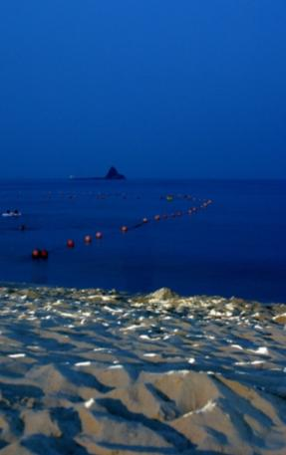

她的心跳得很厉害，自己也不知道为什么要这样做，但是觉得非这样做不可。

Slide 14
“这样做”是指收养西蒙的两个孤儿，把他们扶养成人。桑娜探望西蒙，意外地发现西蒙已经病故，留下两个年幼的孩子──一个还不会说话，另一个刚会爬。面对西蒙的悲惨遭遇，桑娜本能地把两个孤儿抱回了自己的家。“不知道为什么要这样做”与“但是觉得非这样做不可”看似矛盾，实际上反映了桑娜同情穷人、关心穷人的善良品质。

Slide 15

她忐忑不安地想：“他会说什么呢？这是闹着玩的吗？自己的五个孩子已经够他受的了……是他来啦？……不，还没来！……为什么把他们抱过来啊？……他会揍我的！那也活该，我自作自受……嗯，揍我一顿也好！”

Slide 16
桑娜抱回孤儿后，面对自己的五个孩子，想想生死未卜的丈夫，她紧张、担忧，她不知道丈夫会说什么，觉得自己这样做给丈夫增加了负担，觉得对不起他；她担心丈夫突然回来，不知道怎么告诉丈夫自己把孤儿抱回家的事。但是她宁可让丈夫揍一顿，也要收养孤儿。课文真实地展现了桑娜此时的心理活动。透过桑娜的心理活动，读者能充分感受到生活给桑娜带来的压力，感受到桑娜热爱丈夫，同情孤儿，宁可自己吃苦也要帮助别人的美好的心灵。激起读者对桑娜今后命运的关心。

Slide 17

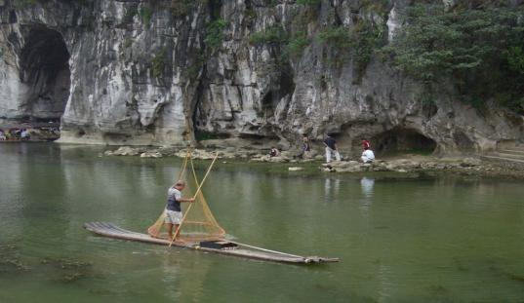
渔夫皱起眉，他的脸变得严肃、忧虑。“嗯，是个问题！”他搔搔后脑勺说，“嗯，你看怎么办？得把他们抱来，同死人呆在一起怎么行！哦，我们，我们总能熬过去的！快去！别等他们醒来。”

Slide 18
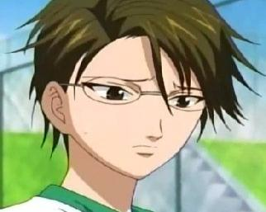
“皱起眉”“脸变得严肃、忧虑”说明渔夫感到问题很难办。“搔搔后脑勺”说明他正在认真考虑，形象地说明渔夫觉得问题严重。“嗯，你看怎么办？”这是渔夫在征求妻子的意见。“得把他们抱来，同死人呆在一起怎么行！”这是渔夫做出的初步决定。

Slide 19

“哦，我们，我们总能熬过去的！”“熬”，是忍受（疼痛或艰苦的生活）的意思。说明渔夫为了抚养邻居的孩子，准备过更艰苦的日子，准备付出更多的辛劳。“快去！别等他们醒来。”渔夫怕孩子醒来受惊，催促桑娜去抱孩子。这段话细致地描写了渔夫做出决定前后思考的过程，说明他与妻子桑娜一样，有着一颗甘愿自己受苦也要帮助他人的高尚的心。

Slide 20
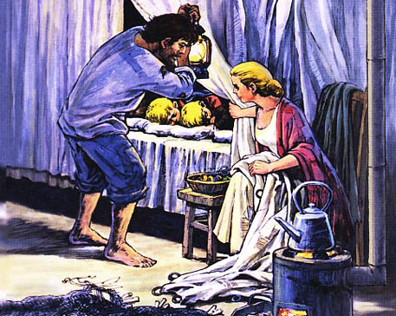
但桑娜坐着一动不动。“你怎么啦？不愿意吗？你怎么啦，桑娜？”“你瞧，他们在这里啦。”桑娜拉开了帐子。

Slide 21


丈夫的理解，使桑娜沉浸在激动、兴奋和快慰中。这“一动不动”的动作恰如其分地表达了她当时的心情，收到了似平静又不平静的效果。

Slide 22

课堂小结
《穷人》是俄国作家列夫•尼古拉耶维奇•托尔斯泰所写。讲的是渔夫和妻子桑娜，在邻居西蒙死后，主动收养她的两个孩子的故事，真实地反映了沙俄专制制度统治下的社会现实，表现了桑娜和渔夫勤劳、善良，宁可自己受苦也要帮助别人的美好品质。

Slide 23
巩固练习
1、认识字词。
蜷着
quán
呼啸
hūxiào
嗯
èn
保佑
bǎoyòu
揍
zòu
吱嘎
zī ɡā
寡妇
ɡuǎfù
搔
sāo
汹涌澎湃
xiōnɡyǒnɡ-pénɡpai

Slide 24

2、理解字词。
呼啸：
文中形容海风发出高而长的声音，说明寒风猛烈。
抱怨：
埋怨。
自作自受：
自己做错了事，自己承受不好的结果。受：承受。

Slide 25

魁梧：
（身体）强壮高大。
倒霉：
遇事不利；遭遇不好。
忧虑：
忧愁担心。

Slide 26

3、课文中描写环境的句子。
例：屋外寒风呼啸，汹涌澎湃的海浪拍击着海岸，溅起一阵阵浪花，海上正起着风暴，外面又黑又冷。

Slide 27
